Slide 1


OS PROCESSOS DE COMPREV NO INSS

Slide 2

ORGANIZAÇÃO ADMINISTRATIVA

Slide 3
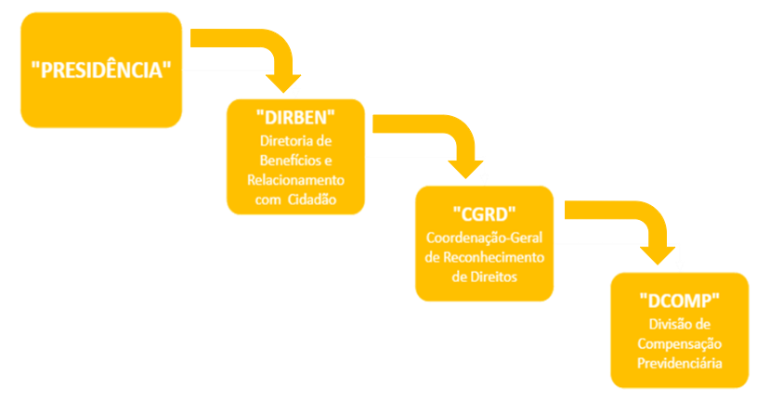
Estrutura REGIMENTAL

Slide 4
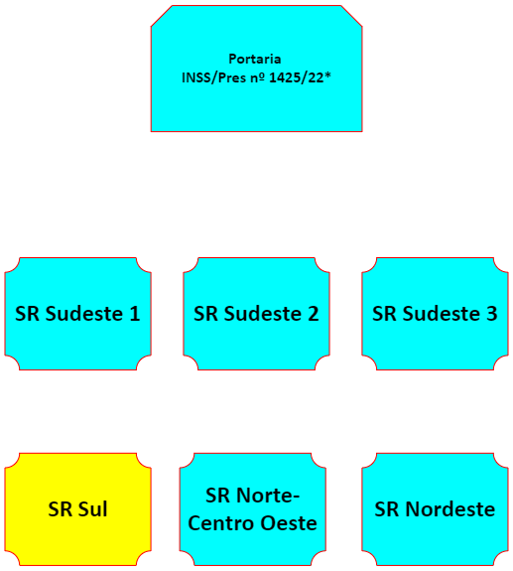
Estrutura de Disponibilização das Filas de Análise
*Alteração permitida pela Portaria SPREV/MTP nº 1.001, de 23 de dezembro de 2021, que alterou o Artigo 4º, § 5º da Portaria SPREV/ME nº 15.829, de 02 de julho de 202

Slide 5
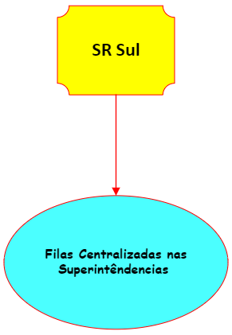
Estrutura de Disponibilização das Filas de Análise
*Alteração permitida pela Portaria SPREV/MTP nº 1.001, de 23 de dezembro de 2021, que alterou o Artigo 4º, § 5º da Portaria SPREV/ME nº 15.829, de 02 de julho de 202

Slide 6

DADOS NACIONAIS DO COMPREV 2023

Slide 7
Total de Requerimentos Concluídos 2022
​ | 2021​ | 2022​
RI​ | 17.396​ | 92.144​
RO​ | 11.890​ | 53.971​

Slide 8
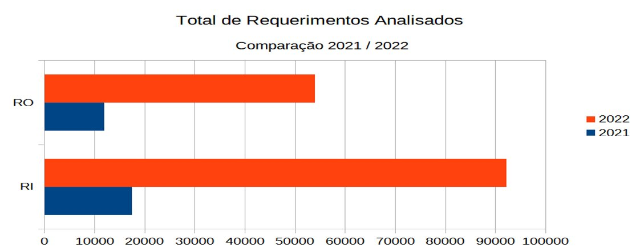
Total de Requerimentos Concluídos 2022

Slide 9
Requerimentos Concluídos 2023
 | Jan | Fev | Mar | Abr | Mai | Jun | Jul | Ago | Set | Out | Nov | Dez
RI | 77188* | 3033 | 4109 | 3363
RO | 4886 | 5392 | 7865 | 5243
*Ação de envio automático de requerimentos

Slide 10
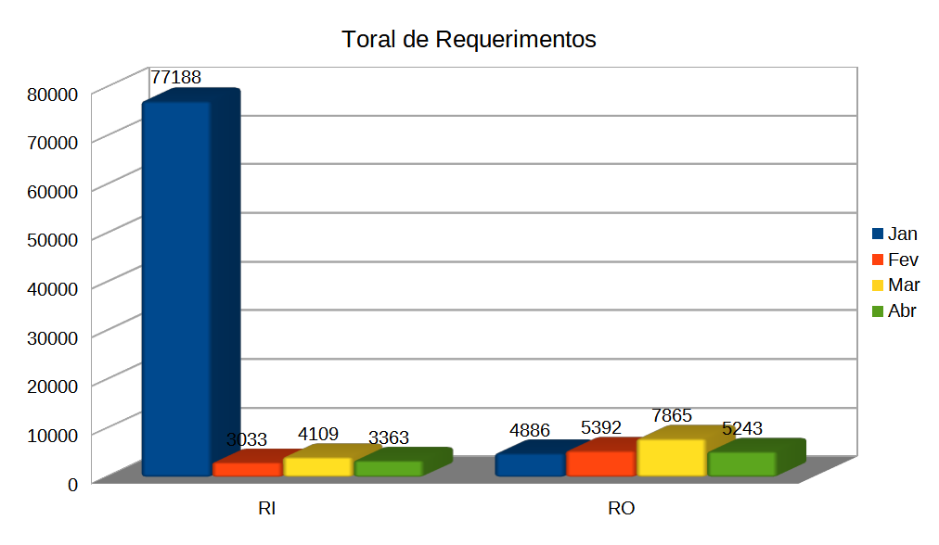
Requerimentos Concluídos 2023

Slide 11

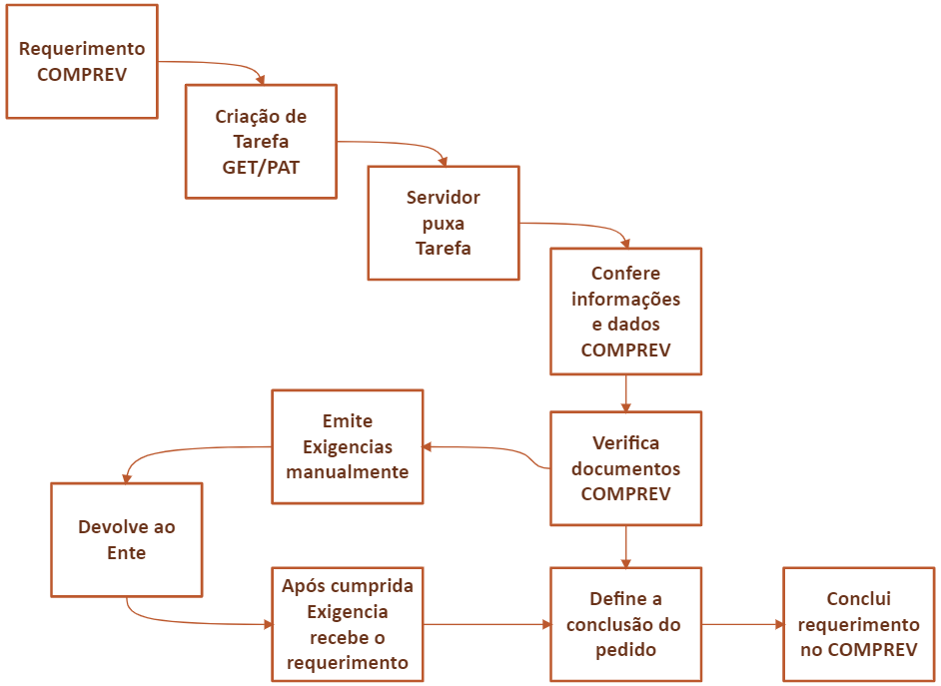
CICLO de VIDA do REQUERIMENTO de COMPENSAÇÃO*
*INSS como destinatário.

Slide 12

COMPREV NA REGIÃO SUL
Esta Foto de Autor desconhecido está licenciada sob CC BY-SA.

Slide 13
SUPERINTENDÊNCIA REGIONAL SUL EM NÚMEROS.
SUPERINDENTENCIA REGIONAL SUL
Total de RPPS | 579
Servidores atuando no COMPREV | 33

Slide 14
Requerimentos CoMPREV 2023
Total de Requerimentos | 384390
RPPS | Aguarda Análise | 47898
 | Em Análise | 236
 | Em Compensação | 20097
 | Exigência Emitida | 43106
RGPS | Aguarda Análise | 122301
 | Em Análise | 30
 | Em Compensação | 98501
 | Exigência Emitida | 37370

Slide 15
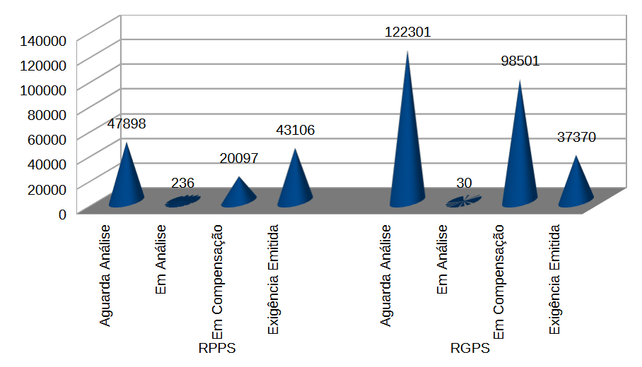
REPRESENTAÇÃO GRÁFICA DOS Requerimentos CoMPREV 2023

Slide 16

COMPREV NO RIO GRANDE DO SUL
Esta Foto de Autor desconhecido está licenciada sob CC BY.

Slide 17
Requerimentos CoMPREV 2023
Total de Requerimentos | 33433
RPPS | Aguarda Análise | 10345
 | Em Análise | 88
 | Em Compensação | 7681
 | Exigência Emitida | 7034
RGPS | Aguarda Análise | 49532
 | Em Análise | 15
 | Em Compensação | 47340
 | Exigência Emitida | 30749

Slide 18
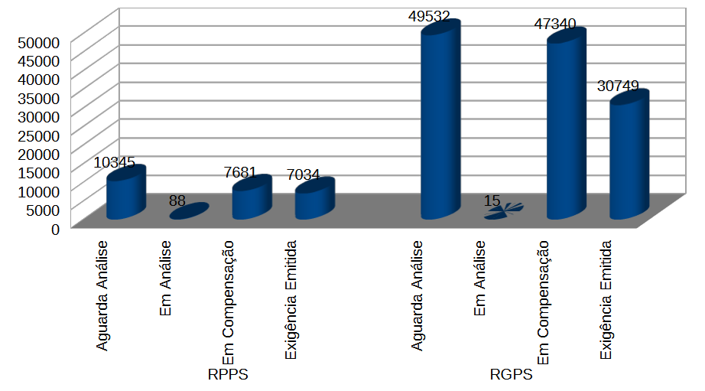
REPRESENTAÇÃO GRÁFICA DOS REQUERIMENTOS COMPREV 2023

Slide 19

Agradecemos a atenção!

